Slide 1

HSU digital
Begleitende Präsentation zum Unterrichtsvorhaben
„Operatoren kennenlernen und anwenden“

Slide 2
Zusatzmaterial zum Kurs
„Operatoren kennenlernen und anwenden“
Diese Präsentation kann begleitend zum LOGINEO NRW LMS - Kurs „Operatoren kennenlernen und anwenden“ und dem dazugehörigen exemplarischen Unterrichtsverlauf verwendet werden. Die Folien können, vergleichbar zu einem Tafelanschrieb, im jeweiligen Videokonferenztool eingeblendet werden. Nach einem Rechtsklick auf die Folie kann „Zeigeroptionen“ und anschließend „Stift“ oder „Textmarker“ ausgewählt werden. So kann die Folie auch während der Bildschirmpräsentation bearbeitet werden.
Die Folien müssen für weitere Sprachen übersetzt werden, ggf. müssen auch eigene Lern-Apps erstellt werden. Erläuterungen hierzu finden Sie im Unterrichtsentwurf. Hinweise zu den Einsatzmöglichkeiten der Folien sind in den Notizen hinterlegt.
Der digitale Kurs, der Unterrichtsverlauf und die Folien sind nur als Vorschlag zu verstehen. Sie können an die jeweilige Lerngruppe angepasst werden.

Slide 3
1. Stunde: „nennen“
Informationen oder Aspekte zu einem Sachverhalt aufzählen, zusammentragen, wiedergeben
„Nennen“ bedeutet für mich…
die Dinge, Fakten, Personen etc. aufzählen,
nach denen gefragt wird.
Notes:
Eine vereinfachte Definition kann mit den SuS zusammen erarbeitet und im Textfeld eingetragen werden oder die LK kann die vorbereitete Vereinfachung mit einem Klick einblenden.

Slide 4
2. Stunde:
„beschreiben“
Gib so viele Informationen wie möglich über einen Gegenstand, eine Person etc. Verwende deine eigenen Worte.
nennen
beschreiben
vergleichen
beurteilen

Slide 5
3. Stunde: „darstellen“
Einen Sachverhalt, einen Zusammenhang oder eine Fragestellung strukturiert darlegen
„Darstellen“ bedeutet für mich…
die gewünschten Informationen so aufzuschreiben, dass man meinen Gedanken gut folgen kann.
Notes:
Eine vereinfachte Definition kann mit den SuS zusammen erarbeitet und im Textfeld eingetragen werden oder die LK kann die vorbereitete Vereinfachung mit einem Klick einblenden.

Slide 6
3. Stunde: „darstellen“
Es kann z. B. ein Sachverhalt, Zusammenhang oder eine Fragestellung dargestellt werden.
Bei der Darstellung von Inhalten ist eine Struktur nicht notwendig.
Eine Darstellung braucht immer eine verständliche Begründung.
Der Leser / die Leserin muss deinen Gedanken gut folgen können.
Achte darauf, dass du nur darüber schreibst, was in der Aufgabe verlangt wird.
Notes:
Die SuS entscheiden, welche Sätze richtig bzw. falsch sind. Die Antworten können auf der Folie als richtig oder markiert werden. Klicken Sie dazu mit der rechten Maustaste auf die Folie und wählen Sie „Zeigeroptionen“ > „Stift“ aus.

Slide 7
4. Stunde: „vergleichen“
Unterschiede:
Gemeinsamkeiten:
Notes:
Die stilisierten Tassen können auch gegen Bilder der eigenen Tassen getauscht werden.
Die Unterschiede und Gemeinsamkeiten können durch die LK in den Textfeldern eingetragen werden.

Slide 8
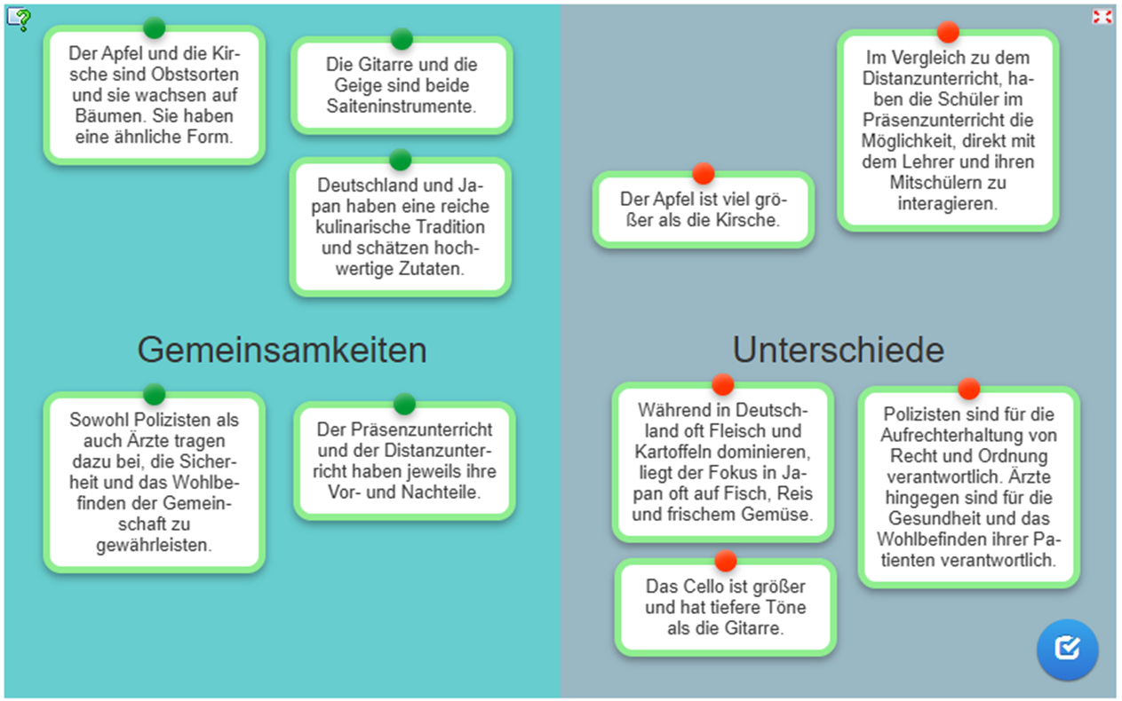
4. Stunde: „vergleichen“
Notes:
Die Abbildung ist ein Screenshot der LearningApp. Für Ihre Sprache müssten Sie einen eigenen Screenshot erstellen. Sie können auf der Folie Signalwörter markieren. Klicken Sie dazu mit der rechten Maustaste auf die Folie und wählen Sie „Zeigeroptionen“ > „Textmarker“ aus.

Slide 9
4. Stunde: „vergleichen“
Fragestellungen oder Sachverhalte unter vorgegebenen oder selbst gewählten Aspekten gegenüberstellen bzw. in Beziehung setzen, um Gemeinsamkeiten, Ähnlichkeiten oder Unterschiede ermitteln und darstellen zu können
„Vergleichen“ bedeutet für mich …
dass ich Gemeinsamkeiten, Ähnlichkeiten und Unterschiede von mehreren Gegenständen, Personen etc. deutlich mache.
Notes:
Eine vereinfachte Definition kann mit den SuS zusammen erarbeitet und im Textfeld eingetragen werden oder die LK kann die vorbereitete Vereinfachung mit einem Klick einblenden.

Slide 10
4. Stunde: „vergleichen“
Vorschläge für Formulierungen:
Gemeinsamkeiten | Unterschiede | Gegenüberstellung
genauso ebenfalls so … wie (z. B. so groß wie) gleich (z. B. gleich groß) beide | im Gegensatz zu allerdings … als … (z. B. größer als) jedoch wohingegen | einerseits … andererseits zum einen … zum anderen zwar … aber
Notes:
Die Tabelle ist als Bild eingefügt und kann durch ein Textfeld mit treffenden Formulierungen in Ihrer Herkunftssprache ersetzt werden.

Slide 11
5. Stunde: „erklären“
Welche der folgenden Definitionen passt zu „erklären“?
1. Fragestellungen oder Sachverhalte unter vorgegebenen oder selbst gewählten Aspekten gegenüberstellen bzw. in Beziehung setzen, um Gemeinsamkeiten, Ähnlichkeiten oder Unterschiede ermitteln und darstellen zu können
2. Einen Sachverhalt, eine Fragestellung, eine These durch nachvollziehbare Argumente stützen und sachlich (beispielhaft) belegen
3. Sachverhalte verständlich, nachvollziehbar und in Zusammenhängen darstellen (und durch zusätzliche Informationen und Beispiele veranschaulichen)
Notes:
Die SuS entscheiden, welche der drei Definitionen zu dem Operator „erklären“ passt.
Hinweis: Definition 1 („vergleichen“) ist den SuS aus der vorigen Stunde bekannt, Definition 2 („begründen“) trifft hier ganz offensichtlich nicht zu (keine Argumente oder Belege im Film erwähnt).

Slide 12
5. Stunde: „erklären“
Sachverhalte verständlich, nachvollziehbar und in Zusammen-hängen darstellen (und durch zusätzliche Informationen und Beispiele veranschaulichen)
„Erklären“ bedeutet für mich …
dass ich eine Sache mit Hilfe von zusätzlichen Informationen oder Beispielen deutlich mache.
Notes:
Eine vereinfachte Definition kann mit den SuS zusammen erarbeitet und im Textfeld eingetragen werden oder die LK kann die vorbereitete Vereinfachung mit einem Klick einblenden.

Slide 13
6. Stunde:
„begründen“
1. Fragestellungen oder Sachverhalte unter vorgegebenen oder selbst gewählten Aspekten gegenüberstellen bzw. in Beziehung setzen, um Gemeinsamkeiten, Ähnlichkeiten oder Unterschiede ermitteln und darstellen zu können
2. Einen Sachverhalt, eine Fragestellung, eine These durch nachvollziehbare Argumente stützen und sachlich (beispielhaft) belegen
3. Sachverhalte verständlich, nachvollziehbar und in Zusammenhängen darstellen (und durch zusätzliche Informationen und Beispiele veranschaulichen)
beurteilen --- diskutieren --- begründen
Notes:
Hier finden sich die drei Definitionen aus der vorigen Stunde. Zwei der drei Definitionen sind den SuS bereits bekannt: Definition Nr. 1 („vergleichen“, vgl. 4. Stunde) und Definition Nr. 3 („erklären“, vgl. 5. Stunde). Die SuS lesen die bekannten Definitionen vor und die LK kann sie mit einem Klick ausblenden. Anschließend (weiterklicken) soll entschieden werden, um welche der drei Operatoren es sich bei der verbleibenden Definition Nr. 2 handelt: beurteilen, diskutieren oder begründen. Das Stichwort „belegen“ weist die SuS auf die richtige Lösung hin (weiterklicken).

Slide 14
7. Stunde: „(kritisch) Stellung nehmen“
Struktur | Inhalt
These
Argument
Beleg/Verdeutlichung
Meinung
Energie zu sparen trägt aktiv zum Schutz unserer Umwelt bei.
Wenn wir weniger Strom und Heizung nutzen, verbrauchen wir weniger fossile Brennstoffe wie Kohle, Öl und Gas.
Dadurch entstehen weniger schädliche Treibhausgase, die für den Klimawandel verantwortlich sind, und wir schonen die natürlichen Ressourcen.
Ich finde, jeder sollte versuchen, Energie zu sparen, weil es sowohl der Umwelt als auch uns selbst langfristig zugutekommt.
Notes:
Der Inhalt stammt aus der zuvor gelösten Lern-App. Durch Klicken können die Textabschnitte in die jeweiligen Zeilen eingeblendet werden.

Slide 15
7. Stunde: „(kritisch) Stellung nehmen“
„Ich möchte mich nicht einschränken,
um Energie zu sparen,
wenn so viele andere weiterhin
nicht auf ihren Energieverbrauch achten.“
Nimm Stellung zu dieser Aussage.
Notes:
Der Arbeitsauftrag kann durch Klicken eingeblendet werden.

Slide 16

8. Stunde: „sich auseinander setzen mit“, diskutieren“ (1)
Stundenabschluss
Wörter aus der 7. und 8. Stunde:
diskutieren auseinandersetzen Pestizide Obstanbau
kontrovers Thema Ernte Schädlinge
Risiken Ertrag Ertragssteigerung Verbraucher
Lebensmittelversorgung Gesundheit Vorteil Nachteil Resistenz Teufelskreis Umwelt Film
alternative Methoden natürliche Feinde nachhaltig Übung Wortwolke Arbeitsblatt Argumente Meinung Einleitung Gedanken Operator begründet
pro contra Entscheidung
Beispiel für ein Neuner-Raster:
Notes:
Die SuS skizzieren ein Neuner-Raster (s. rechte Seite) und tragen jeder für sich neun der vorgegebenen Wörter in ihr Raster ein.

Slide 17
9. Stunde: „sich auseinandersetzen mit“, „diskutieren“ (2)
Arbeitsauftrag für die Partnerarbeit:
Macht einen Screenshot dieser Aufgaben.
Geht in die Teilgruppensitzung, die euch von eurer Lehrkraft zugewiesen wird.
Lest euch gegenseitig die Texte von eurem Arbeitsblatt vor.
Beschreibt die Unterschiede zwischen der Aufgabenstellung „sich auseinandersetzen mit“ und der Aufgabenstellung „diskutieren“ (in Stichworten).
Schreibt gemeinsam einen Text.
Fügt eigene Aspekte und Ideen hinzu (vgl. Arbeitsblatt, Tabelle zu Aufgabe b).
Teilgruppensitzung, ungerade Zahl (1, 3, 5, …):
Diskutiere, inwieweit Pestizideinsatz im Obstbau sinnvoll ist.
Teilgruppensitzung, gerade Zahl (2, 4, 6, …):
Setze dich mit dem Pestizideinsatz im Obstanbau auseinander.
Reicht euren gemeinsamen Text bei eurer Lehrkraft ein.
Notes:
Da die SuS den Arbeitsauftrag in den Teilgruppensitzungen gewöhnlicherweise nicht mehr sehen können, empfiehlt es sich, dass die LK ihn einblendet und die SuS einen Screenshot davon erstellen, um während der GA auf den Arbeitsauftrag zurückgreifen zu können.

Slide 18
9. Stunde: „sich auseinandersetzen mit“, „diskutieren“ (2)
„sich auseinandersetzen mit“ | „diskutieren“
Notes:
Die Ergebnisse der SuS können in den Zellen der Tabelle eingetragen werden. Klicken Sie dazu mit der rechten Maustaste auf die Folie und wählen Sie „Zeigeroptionen“ > „Stift“ aus.

Slide 19
10. Stunde: „beurteilen / bewerten“
Zu Sachverhalten oder Fragestellungen eine selbstständige Einschätzung formulieren und entsprechend begründen
„Beurteilen“/“bewerten“ bedeutet für mich …
etwas kommentieren, indem ich schreibe, warum es aus meiner Sicht gut oder schlecht ist.
Notes:
Eine vereinfachte Definition kann mit den SuS zusammen erarbeitet und im Textfeld eingetragen werden oder die LK kann die vorbereitete Vereinfachung mit einem Klick einblenden werden.

Slide 20
10. Stunde: „beurteilen / bewerten“
Thesen
Pestizide sind das beste Mittel zur Schädlingsbekämpfung.
Die Meinungsfreiheit in einer Demokratie hat keine Grenzen.
Die Nutzung von Handys in der Schule sollte eingeschränkt werden.
Ein Unterrichtsbeginn um 9 Uhr statt 8 Uhr würde Schülerinnen und Schüler leistungsfähiger machen.
…
…
…
…
…
Notes:
Die Liste der Thesen kann um die Vorschläge der SuS ergänzt werden.

